Slide 1
Особенности и возможности
развития российского рынка
данных и сервисов на основе ДЗЗ
Сочи
2023

Slide 2
Глобальные тренды индустрии ДЗЗ
ИДЕОЛОГИЧЕСКИЕ:
Резкий рост внимания к технологиям ДЗЗ ввиду геополитической обстановки
Формирование национальных группировок, в том числе странами без серьезного космического бэкграунда («каждой стране – по кубсату!»)
Изменение политик доступа к данным (открытые данные открыты не для всех)
ДЗЗ становится одним из ключевых направлений в сфере технологического суверенитета
ТЕХНОЛОГИЧЕСКИЕ:
Формирование многоспутниковых группировок становится нормой
Рост производительности спутниковых систем, повышение разрешения, периодичности, увеличение объема данных, скоростей их обработки и доведения (рынок готовят к коммерческим данным 0,1 м)
Переход к построению платформенных решений, содержащих наборы комплексных услуг и алгоритмов нейросетевой обработки
Комплексирование различных сенсоров и данных в аналитических продуктах
Notes:
Постепенное количественное наращивание доступных данных – архивных и оперативных
Изменение моделей доступа к данным, как коммерческим, так и открытым
Качественный рост получаемой информации в части исходных данных и продуктов обработки
Рост автоматизации процессов обработки и масштабное внедрение нейросетевых технологий
Рост числа пользовательских приложений и сервисов в самых различных направлениях

Slide 3
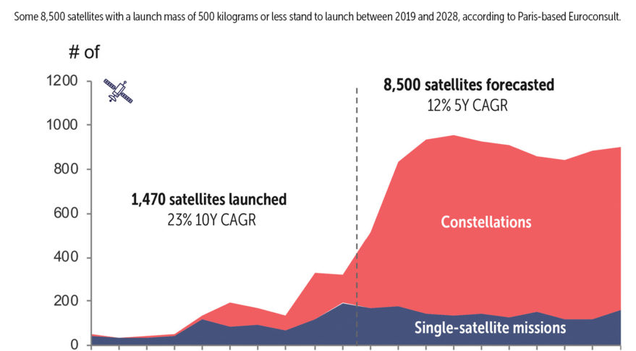
Динамика мирового рынка ДЗЗ
8 500
планируется к запуску до 2028
(массой до 500 кг)
спутников
самый большой* сегмент рынка:
8 500 спутников планируется
12% CAGR на 5 лет
2022
1.2
млрд долл.
МИНИСТЕРСТВА НАЦИОНАЛЬНОЙ ОБОРОНЫ
4 600 спутников запущено
23% CAGR на 10 лет
Орбитальные группировки
68%
от общего объема рынка данных
Единичные спутники
*По данным: Euroconsult 2022
** Экспертная оценка АО «Терра Тех»

Slide 4
Коммерциализация данных ФОИВов
ФОИВ | Росреестр | Рослесхоз | Роснедра | Росатом | Роскосмос
Тип коммерциализации | Продажа данных кадастра Выписки | Продажа данных отводов | Продажа данных лицензионного фонда | Продажа электроэнергии (платность нормативно закреплена) Инфраструктура атомной отрасли финансируется государством | Бесплатное предоставление данных (платность нормативно не закреплена) Инфраструктура космической отрасли финансируется государством
Космические данные – ценная информация, которая должна оплачиваться!

Slide 5
Особенности рынка ДЗЗ в России
Государственная группировка КА ДЗЗ частично закрывает потребности государственных и коммерческих потребителей продуктов и услуг ДЗЗ
Основные потребители данных ДЗЗ (ОИВ) получают их безвозмездно от Роскосмоса без ограничений количества обращений (в денежном выражении не менее 20-25 млрд руб. ежегодно)
Отсутствует практика долгосрочных (форвардных) контрактов с гарантированным выкупом данных и продуктов (норма в развитых странах)
Больший акцент на использовании данных, чем аналитических сервисов
Крупнейшие потребители (ФОИВы и др.) создают собственные центры компетенций по ДЗЗ, а не покупают услуги аналитики на рынке
Нормативно-правовое регулирование требует совершенствования
Основная модель заработка игроков рынка: дистрибуция зарубежных данных СВР
1-2
фактический объем коммерческого рынка данных ДЗЗ в РФ
млрд руб.

Slide 6
Изменение нормативно-правового поля
89 млрд руб. – прогноз прибыли ГК Роскосмос до 2023 г.
ЕДИНЫЙ ПОСТАВЩИК:
определить Госкорпорацию «Роскосмос» единым поставщиком для государственных органов власти и местного самоуправления
ПЛАТНЫЕ ДАННЫЕ:
ввести возмездное предоставление данных и сервисов для ФОИВ, РОИВ и ОМСУ
РЕГУЛЯРНАЯ ОТЧЕТНОСТЬ:
обязать крупные предприятия, владеющие/использующие территориальные активы регулярно отчитываться об их состоянии с использованием космической съемки
ОБЯЗАТЕЛЬНОСТЬ ИСПОЛЬЗОВАНИЯ:
ввести обязательность использования данных ДЗЗ, сервисов на их основе при совершении регистрационных действий с земельными ресурсами
ГАРАНТИРОВАННЫЙ ВЫКУП ДАННЫХ ДЛЯ БИЗНЕСА:
документально закрепить с крупнейшими предприятиями отраслевых рынков долгосрочные соглашения по формированию гарантированного заказа данных и аналитики
* Источник: https://www.vedomosti.ru/technology/articles/2023/10/10/999695-roskosmos-hochet-prodavat-sputnikovie-snimki?from=newsline

Slide 7
Данные vs Сервисы в РФ
Параметр | Данные ДЗЗ | Сервисы ДЗЗ
Рынок сбыта | Насыщен | Потенциал роста
Экспортный потенциал | Низкий | Высокий
Монетизация | Простая | Сложная
Уровень конкуренции | Крайне высокий | Высокий
Вложения в продукт | Минимальные | Значительные
Технологичность | Отсутствует | Инновации
Сервисы – высокотехнологичный и высокомаржинальный передел в ДЗЗ
Развитие рынка лежит не в сфере данных, а в сегменте услуг аналитики (мировая тенденция)
Именно при использовании сервисов появляются эффекты второго порядка, которых нет при простой дистрибуции данных ДЗЗ:
Доля аналитических сервисов на рынке ДЗЗ
автоматизация
цифровизация
управляемость
экономичность
объективность
эффективность
Россия*
Мир**
Сервисы
Проекты
Данные
* на основании анализа закупок в 2018 - нач. 2023 гг.
** прогноз Euroconsult на 2024 г.
Notes:
Среди коммерческих компаний основной заработок приходится на данные и проекты с использованием материалов сверхвысокого разрешения. Хотя пользователи ругают Роскосмос, на самом деле они получают бесплатных данных на сотни миллионов кв. км (считаем только данные ресурс и канопус, другие даже не учитываем). Все эти данные пользователи получают бесплатно и фактически в неограниченном объеме. Получается, что рынок непосредственно космических снимков в текущем виде близок к потолку своего объема. Значит новый рост возможен именно в сегменте анализа информации.

Slide 8
Потенциал коммерческого рынка ДЗЗ в России может составлять
Потенциальная емкость рынка ДЗЗ в России
100+ млрд руб. в год

Slide 9
Возможности развития рынка ДЗЗ в России
УСЛОВИЯ И ДРАЙВЕРЫ
ПРОИЗВОДСТВЕННЫЕ
Производить спутники, развивать НКИ и цепочки поставок
ТЕХНОЛОГИЧЕСКИЕ
Развивать новейшие технологии (нейронные сети, технологии производства комплектующих и др.)
ИНВЕСТИЦИОННЫЕ
Реализовывать
ГЧП-проекты, в т.ч. межведомственные
ПРАВОВЫЕ
Лоббировать
изменения НПА
ИДЕОЛОГИЧЕСКИЕ
Формировать идеологию платности и обязательности использования ДЗЗ
ПОТРЕБИТЕЛЬСКИЕ
Воспитывать квалифицированных пользователей в сегментах
ОРГАНИЗАЦИОННЫЕ
Создавать центры компетенций
ИМИДЖЕВЫЕ И РЕПУТАЦИОННЫЕ
Создавать и популяризировать истории успеха применения ДЗЗ, PR и маркетинг

Slide 10
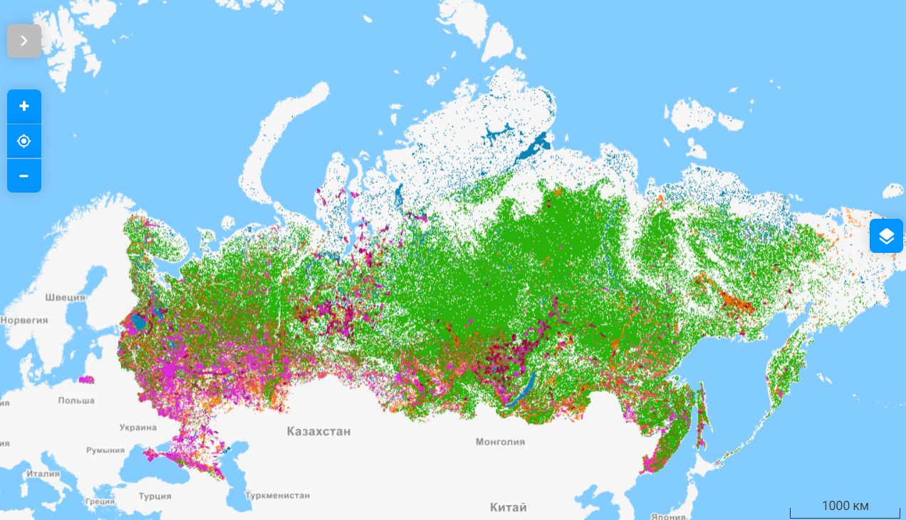
Роскосмос - технологический лидер
Лучшая ДЗЗ практика в РФ: Проект Цифровая Земля - глобальный мониторинг состояния природных объектов и ведения хозяйственной деятельности на них с помощью нейросетевых алгоритмов в масштабе всей страны
40 млн
кв. км
1251
5000+
85
4
вся площадь России обработана
2-3 раза
зарегистрированный пользователь
обработанных заказов
регионов
отрасли
100+
ПРИРОДНЫЕ ОБЪЕКТЫ:
береговые линии крупных водоемов
фактическая граница леса
участки ветровалов и гарей
ХОЗЯЙСТВЕННАЯ АКТИВНОСТЬ:
стройки
вырубки
карьеры
обученных нейросетей

Slide 11
Конструкция правоотношений в сфере ГЧП
ОБЪЕКТЫ ГЧП
ГОСУДАРСТВЕННОЕ РЕГУЛИРОВАНИЕ
Ведение государственных реестров объектов
Выдача и контроль лицензий
Проведение контрольных мероприятий, отслеживание нарушений
Штрафные санкции
Возврат в виде финансовых (поступления в бюджет) и нефинансовых эффектов (прозрачность, контроль, управляемость цифровизация и т.д.)
Социалка
Коммуналка
Транспорт
Промышленность
Инфраструктура разных типов
Информационные системы
Софт
Базы данных
Сайты
ЦОДы
КВР
IT-инфраструктура
ИСТОЧНИКИ ВОЗВРАТА ИНВЕСТИЦИЙ:
бюджетные платежи
доход от эксплуатации объекта соглашения
оказание платных услуг
тарифы (коды маркировки)
акцизные платежи
ФОРМЫ ВЗАИМОДЕЙСТВИЯ
для IT
Концессионные соглашения
Соглашения о государственно-частном партнерстве
ФЗ 21.07.2005 № 115-ФЗ «О концессионных соглашениях»
ФЗ от 13.07.2015 № 224-ФЗ «О государственно-частном партнерстве, муниципально-частном партнерстве в Российской Федерации и внесении изменений в отдельные законодательные акты Российской Федерации»
ФЗ от 29.06.2018 N 173-ФЗ «О внесении изменений в отдельные законодательные акты Российской Федерации».
Контракты жизненного цикла
Аренда с инвестиционными обязательствами
Долгосрочные контракты с инвестиционной составляющей
Корпоративная форма ГЧП
Специальные инвестиционные контракты
Соглашения о защите и поощрении капиталовложений
Государственные контракты на поставку товаров с локализацией их производства (офсетные контракты)
!
Notes:
Примеры ИТ объектов: создание системы цифровой маркировки и прослеживаемости товаров; средства фотовидеофиксации, региональная навигационно-информационная система, Информационная система «Информационная система «Цифровое Приморье», Создание, обеспечение функционирования и техническое сопровождение цифровой образовательной платформы, Переработка (модификация) и эксплуатация государственной информационной системы Республики Татарстан «Распределенная архитектура предоставления клиентоцентричных цифровых услуг», создание БД и ПО для хранения, поиска и обработки информации в данной БД, содержащих информацию о выявленных объектах недвижимости и земельных участках, отсутствующих (не принятых к учету) в налоговых органах, либо принятых на учет в налоговых органах, но подлежащих уточнению в результате изменения их характеристик, находящихся на территории г.о. Красногорск Московской области (Концессионер -АО «Концерн «Автоматика»). Создание федеральной автоматизированной системы весогабаритного контроля (АСВГК), предусмотренной в нацпроекте
БКАД. По проекту до 2024 года на федеральных трассах должно быть установлено 387 пунктов ВГК, а стоимость проекта оценивается в 63 млрд руб.

Slide 12
Конструкция правоотношений ГЧП сфере ДЗЗ
ОБЪЕКТЫ ГЧП В ДЗЗ
ГОСУДАРСТВЕННОЕ РЕГУЛИРОВАНИЕ
НЕТ контроля за объектами, не входящими в официальные реестры
НЕТ механизма подтверждения ведущейся хозяйственной деятельности по выданным лицензиям и разрешениям (природные ресурсы, строительство и т.д.)
НЕТ проведения контрольных мероприятий по итогам ДЗЗ мониторинга
НЕТ поступлений от штрафов
НЕТ возврата инвестиций в виде финансовых (поступления в бюджет) и нефинансовых эффектов (прозрачность, контроль, управляемость, цифровизация и т.д.)
НЕТ необходимого нормативно-правового регулирования (платности и обязательности использования ДЗЗ инструментов)
Производство КА
Запуски
Наземная инфраструктура
Обработка данных
Сервисы
Дистрибуция
UPSTREAM
DOWNSTREAM
ЦЕЛЬ: мониторинг и контроль объектов, территорий, природных ресурсов, хозяйственной деятельности
ВОЗМОЖНЫЕ ФОРМЫ ВЗАИМОДЕЙСТВИЯ
УСЛОВИЯ И ИСТОЧНИКИ ВОЗВРАТА ИНВЕСТИЦИЙ:
Концессионные соглашения
Соглашения о государственно-частном партнерстве
Контракты жизненного цикла
Аренда с инвестиционными обязательствами
Долгосрочные контракты с инвестиционной составляющей
Корпоративная форма ГЧП
Специальные инвестиционные контракты
Соглашения о защите и поощрении капиталовложений
Государственные контракты на поставку товаров с локализацией их производства (офсетный договор)
введение обязательности отчетности и платности услуг ДЗЗ
организация регуляторной песочницы ввиду сложности отрасли
ФЗ 21.07.2005 № 115-ФЗ «О концессионных соглашениях»
ФЗ от 13.07.2015 № 224-ФЗ «О государственно-частном партнерстве, муниципально-частном партнерстве в Российской Федерации и внесении изменений в отдельные законодательные акты Российской Федерации»
ФЗ от 29.06.2018 N 173-ФЗ «О внесении изменений в отдельные законодательные акты Российской Федерации».
!

Slide 13
Модель правоотношений ГЧП в сфере ДЗЗ
инвестиции в консорциум
ИНСТИТУТ РАЗВИТИЯ
ЧАСТНЫЕ ИНВЕСТИЦИИ
инвестиции в платформу
КОНСОРЦИУМ 1
платформа ЦФА
(в том числе для мониторинга с помощью ДЗЗ
инфраструктурных проектов)
ОПЕРАТОР СПТУНИКОВЫХ ГРУППИРОВОК 1
ОПЕРАТОР СЕРВИСОВ
ПОТРЕБИТЕЛИ*
инфраструктура ОГ
кластер IT-инфраструктуры
потоковая обработка
вычислительные ресурсы
кластер IT-инфраструктуры:
Бизнес
потоковая обработка
вычислительные ресурсы
центр анализа данных
нейросети
ФОРВАРДНЫЙ КОНТРАКТ
+
Цифровой финансовый актив (ЦФА)
КОНСОРЦИУМ 2
инвестиции в ОСГ
Физ. лица
ОПЕРАТОР СПТУНИКОВЫХ ГРУППИРОВОК 2
ОПЕРАТОР СЕРВИСОВ
…
инфраструктура ОСГ
кластер IT-инфраструктуры
ОБЛАЧНАЯ ИНФРАСТРУКТУРА ОБРАБОТКИ ДАННЫХ
Наземная инфраструктура
ОИВ
КОНСОРЦИУМ N
Сервисная инфраструктура
аналитика
ОПЕРАТОР СПТУНИКОВЫХ ГРУППИРОВОК N
ОПЕРАТОР СЕРВИСОВ
₽ за доступ к реестрам ФОИВ
инфраструктура ОСГ
кластер IT-инфраструктуры
Государственный оператор данных ДЗЗ
заявка
исполнение
+БИЛЛИНГ
УЧАСТНИКИ ФОРВАРДНОГО КОНТРАКТА/ЦФА:
ОПЕРАТОР ЗАРУБЕЖНЫХ СПУТНИКОВЫХ ГРУППИРОВОК
ОПЕРАТОР СЕРВИСОВ
ИНСТИТУТ РАЗВИТИЯ/
ИНВЕСТОР
ОПЕРАТОР СЕРВИСОВ
ОИВы
Крупный и средний бизнес
*Обязательное использование ДЗЗ при КНД и ведении хозяйственной деятельности

Slide 14
Эффекты ГЧП в ДЗЗ
БИЗНЕСУ
ГОСУДАРСТВУ
ПОТРЕБИТЕЛЯМ
Долгосрочная гарантия сбыта
Обеспечение возврата инвестиций за счет форвардных контрактов или других гарантий со стороны государства
Передача части инфраструктурных рисков по проекту государственному партнеру (Роскосмосу)
Контроль над реализацией проекта и его структурой
Возможность корректирования цен на услуги с учетом экономических реалий
Возможности гибкого перепрофилирования или развития направления бизнеса под новые ниши (СВР, радиолокация, гиперспектры и т.д.)
Инструмент защиты собственных интересов на внутреннем и внешнем рынке
Дополнительное финансирование критически важных программ при недостаточности целевого финансирования
Снижение инфраструктурных издержек на развертывание группировки, НКИ и др.
Снижение цены на данных ДЗЗ за счет эффекта масштаба закупки
Снижение расходов государства на интеграцию данных в системы органов исполнительной власти
Передача рисков по проекту частному партнеру (концессионеру)
Импортозамещение, сокращение зависимости от зарубежных операторов спутников ДЗЗ
Локализация производства и создание рабочих мест
Повышение качества услуг обеспечения государственных потребителей данными и продуктами ДЗЗ
Пополнение региональных бюджетов за счет применения ДЗЗ в КНД
Возможность предоставлять созданную инфраструктуру в аренду для смежных проектов (инфраструктурная аренда)
Создание функционирующей экосистемы геоданных с единым государственным ядром
Возможность объединения в рамках одного проекта всех технологических переделов от спутника до потребителя
Развитие направления ДЗЗ в целом
Снижение издержек на штрафных санкций
Экономия средств, ресурсов и времени за счет применения передовых геотехнологий в надзорных и других бизнес-процессах
Улучшение государственного и корпоративного надзора и учёта ресурсов и хозяйственной деятельности
Прозрачность деятельности для надзорных органов и широкой общественности (общественный контроль и открытость информации)
Улучшение функции комплаенса и контроля подрядчиков
Поддержание деловой репутации благонадёжной и открытой организации
Уменьшение объема теневой экономики
Автоматизация и цифровизация экономики и отраслей

Slide 15
Отработка методологии применения геотехнологий для КНД
РЯЗАНСКАЯ ОБЛАСТЬ
или ДРУГОЙ СУБЪЕКТ РФ
Формирование продуктов
Доработка сервисов
Обучение и тренинги
Консультации и поддержка
Привлечение инвестиций
Инфраструктура центра
R&D и привлечение кадров
Развитие РГИС
Финансирование центра
Требования к сервисам и РГИС
Использование продуктов ДЗЗ
Регламенты применения ДЗЗ
ЦЕНТР КОМПЕТЕНЦИЙ ПО ИСПОЛЬЗОВАНИЮ РЕЗУЛЬТАТОВ КОСМИЧЕСКОЙ ДЕЯТЕЛЬНОСТИ В АЭРОКОСМИЧЕСКОЙ ДОЛИНЕ
Нормативное обеспечение использования снимков и продуктов ДЗЗ в работе органов власти
Инструкции и регламенты применения продуктов и сервисов сотрудниками региональных ведомств
Методология получения социально-экономических эффектов «от снимка до штрафа»

Slide 16
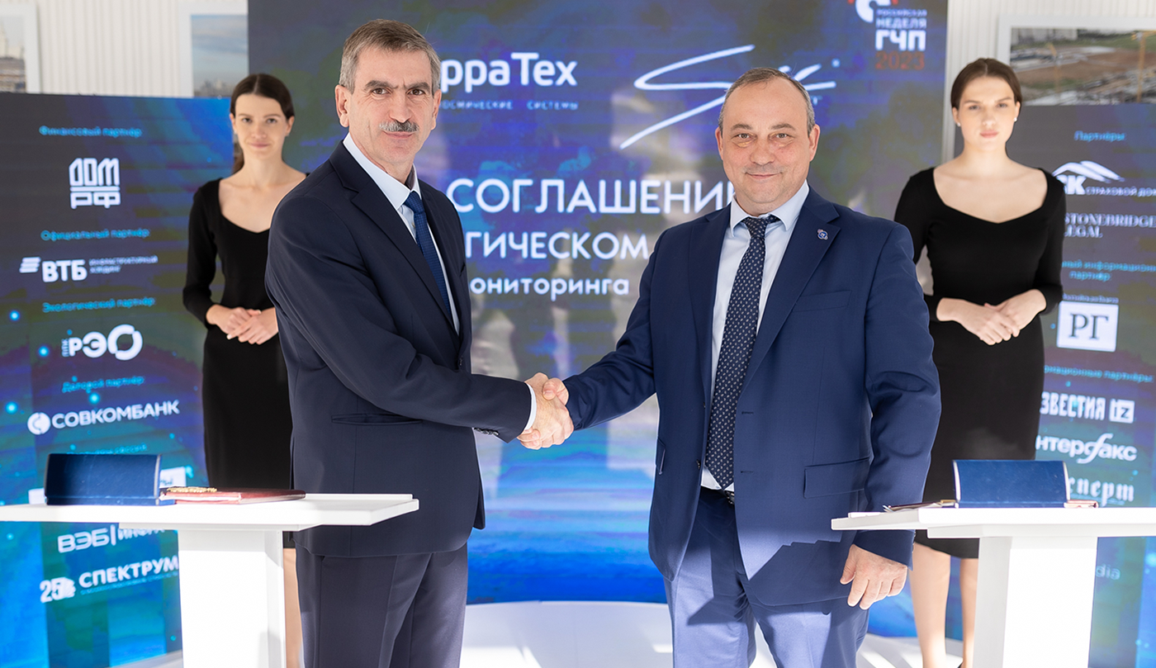
СОГЛАШЕНИЕ О СТРАТЕГИЧЕСКОМ ПАРТНЁРСТВЕ
заключено 26 сентября 2023 г. между АО «Терра Тех» (входит в Госкорпорацию Роскосмос») и
ООО «Стилсофт» в области развития частного спутникостроения и разработки геоинформационных сервисов на основе данных космической съемки

Slide 17
СПАСИБО!
115230, г. Москва, Каширское шоссе, дом 3, корпус 2, строение 4
+7 (495) 745-59-57, +7 (977) 359-71-39
info@terratech.ru

